Slide 1

DĚJEPIS
8. a 9. ročník
Autor: Miroslav Janata
Škola: ZŠ,PŠ a MŠ Česká Lípa
VY_32_INOVACE_17_ 19_opakování 1. světová válka

Slide 2
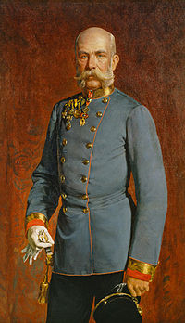
Na obrázku je:
František Ferdinand d´Este
Tomáš Garique Masaryk
František Josef I.

Slide 3
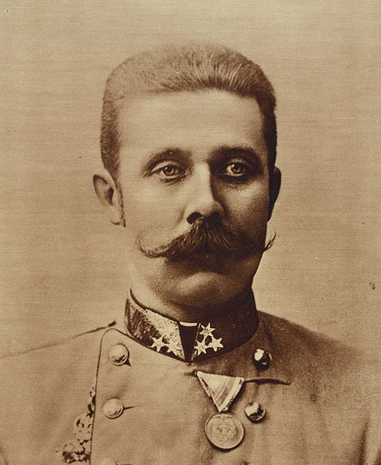
Na obrázku je:
František Josef I.
Tomáš Garique Masaryk
František Ferdinand D´este

Slide 4
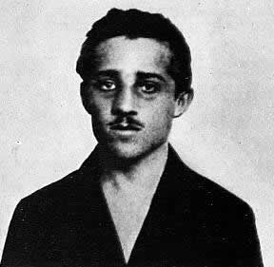
Muž na obrázku
zastřelil Ferdinanda
měl se stát císařem po Františku Josefovi
je to mladý císař František Josef I.

Slide 5
1. Světová válka začala v roce
1900
1904
1910
1914
1916
1918

Slide 6
Které státy bojovaly společně = měly společného nepřítele?
Rakousko Uhersko a Rusko
Německo a Francie
Rusko a Anglie

Slide 7
Které státy bojovaly proti sobě?
Německo x Rakousko-Uhersko
Německo x Francie
Rusko x Anglie

Slide 8
V 1. světové válce byla poprvé použita zbraň
KULOMET
TANK
BAZUKA
PRAK
MAČETA

Slide 9
V 1. světové válce byla poprvé použita zbraň
plyn
tarasnice
auto
samopal
puška

Slide 10
Která zbraň NEBYLA použita poprvé???
PLYN
TANK
KULOMET
PONORKA
LETADLO

Slide 11
světová válka skončila v roce:
1914
1915
1916
1918
1925

Slide 12
STYĎ SE

Slide 13
ANO

Slide 14
STYĎ SE

Slide 15
ANO

Slide 16
STYĎ SE

Slide 17
ANO

Slide 18
STYĎ SE

Slide 19
ANO

Slide 20
STYĎ SE

Slide 21
ANO

Slide 22
STYĎ SE

Slide 23
ANO

Slide 24
STYĎ SE

Slide 25
ANO

Slide 26
STYĎ SE

Slide 27
ANO

Slide 28
STYĎ SE

Slide 29
ANO

Slide 30
STYĎ SE

Slide 31
ANO

Slide 32
Máš to už za sebou

Slide 33
Popis prezentace
Snímek č.
2 - 9 | Otázky k opakování
12 - 33 | Odkazy dle druhu odpovědi. Správná odpověď nasměruje na další otázku, špatná vrací k původní otázce.

Slide 34

Použité citace:
2
In Wikipedia : the free encyclopedia [online]. St. Petersburg (Florida) : Wikipedia Foundation, 5. 10. 2008, 13:27 [cit. 2011-08-07]. Dostupné z WWW: <Kaiser_franz.jpg‎ (316 × 550 pixelů, velikost souboru: 59 kB, MIME typ: image/jpeg)>.
3
In Wikipedia : the free encyclopedia [online]. St. Petersburg (Florida) : Wikipedia Foundation, 20. 11. 2005, 02:37 [cit. 2011-08-07].
4
In Wikipedia : the free encyclopedia [online]. St. Petersburg (Florida) : Wikipedia Foundation, 8. 9. 2010, 02: [cit. 2011-08-07]. Dostupné z WWW: <8. 9. 2010, 02:>.
www.microsoft.cz

